Slide 1
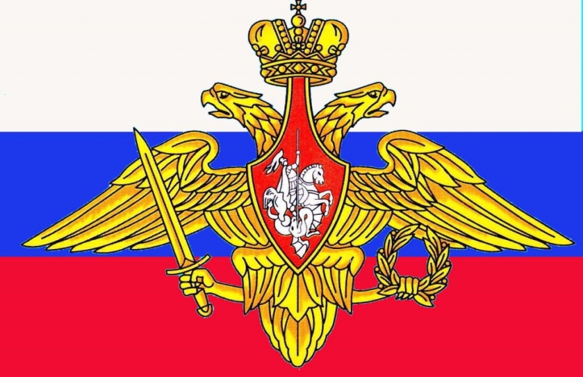
«ИСТОРИЯ СОЗДАНИЯ
ВООРУЖЕННЫХ СИЛ
РОССИЙСКОЙ ФЕДЕРАЦИИ»
Выполнил: Афонин Владимир Иванович, педагог дополнительного образования, высшей категории, МБУДО «ЦВР» ИГОСК

Slide 2
1462 - 1505

Slide 3
Организация вооруженных сил Московского государства в XIV-XV веках

Slide 4
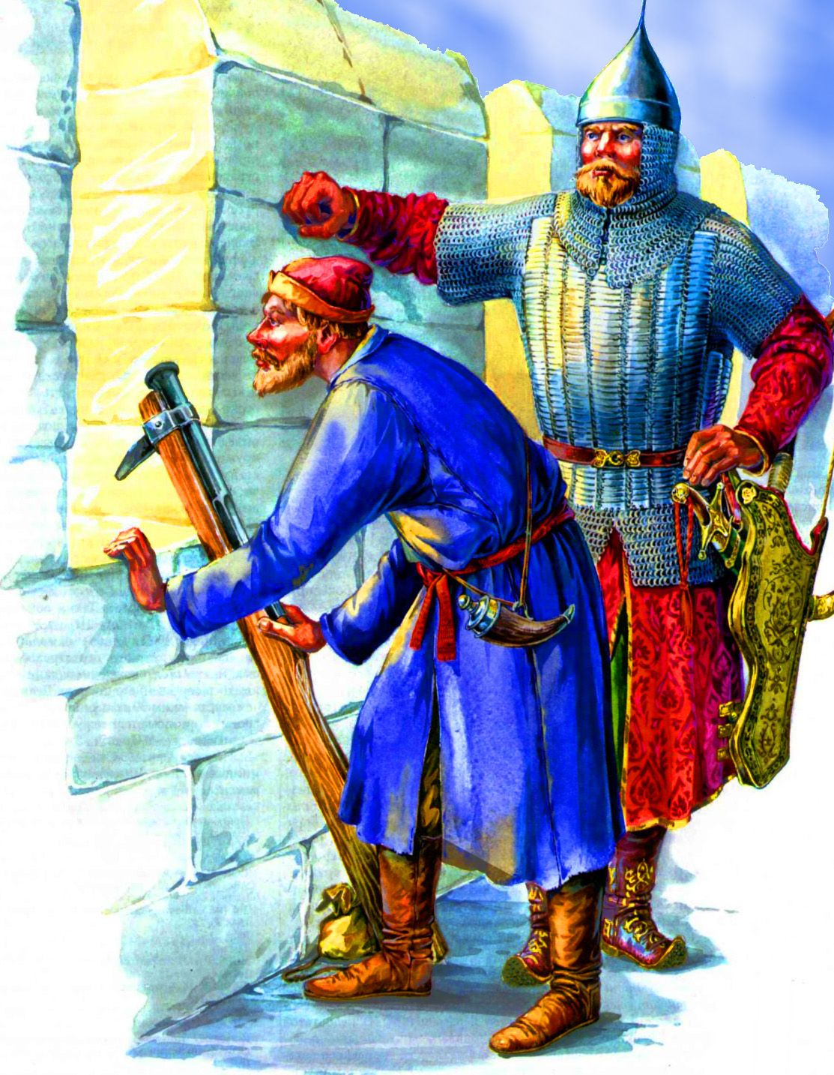
В наиболее важных походах к боевым частям присоединялись отряды вспомогательного назначения ополчение.
Ополчение состояло из посадских людей и крестьян, который были плохо вооружены и малопригодны к боевым действиям, которые в основном использовались для охраны обозов, строительства дорог, выполнения инженерных работ при осадах вражеских крепостей.

Slide 5
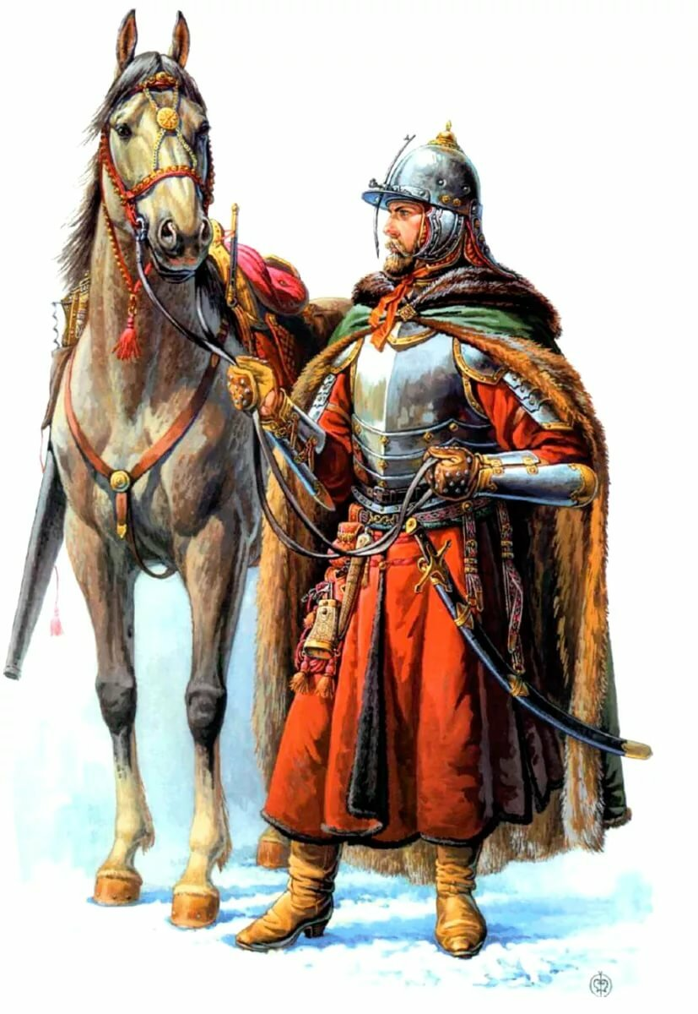
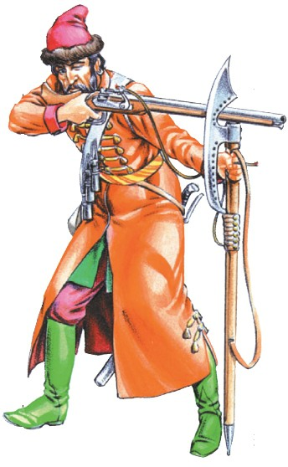
Военная реформа Ивана Грозного в середине XVI века
Постоянное войско ведет свое начало со стрельцов Ивана IV Грозного. В древнерусском государстве войско состояло из дружин великого князя и местных князей, а также из ополчения на период похода или войны.
Единое русское войско создавалось в виде поместного, которое состояло в основном из конных воинов. В конце XV века в связи с распространением огнестрельного
оружия появилась поместная пехота - пищальщики.
Однако поместная конница и поместная пехота не являлись постоянным войском. В случае необходимости их требовалось созывать по Указу государя.

Slide 6
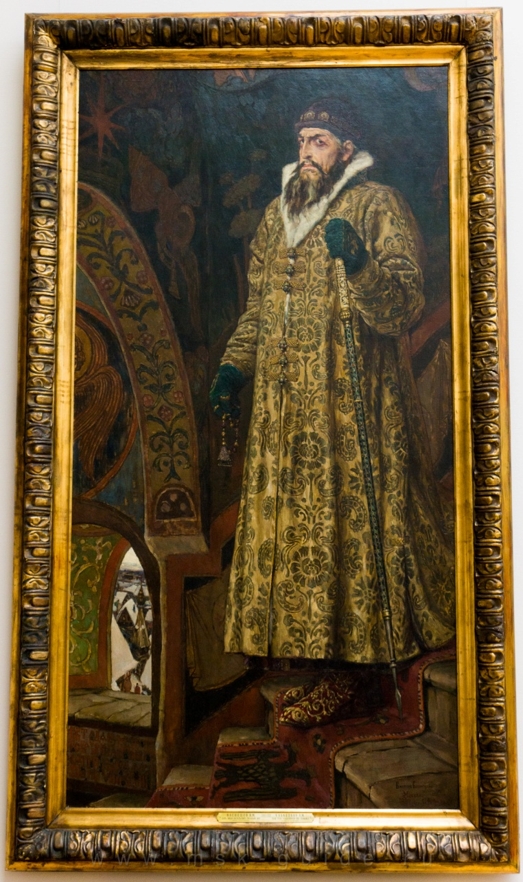
После второго Казанского похода, неудача которого объяснялась отсутствием большого числа пешей рати, царь Иван IV Грозный в 1550г. Издал высочайший Указ о создании нового войска из «выборных стрельцов из пищалей» численностью отряда в 3000 человек. Он состоял из шести «статей» (полков) по 500 стрельцов в каждой. Статьи делились на стрелецкие сотни. Командный состав назначался из «детей боярских».
Стрелецкие полки- «статьи»- стали называться приказами численностью 500-1000 человек в каждом. Приказы организационно делились на сотни, полусотни и десятки.
Приказом командовал стрелецкий голова (полковник). Ниже его в званиях стояли сотники, полусотники и десятники.

Slide 8
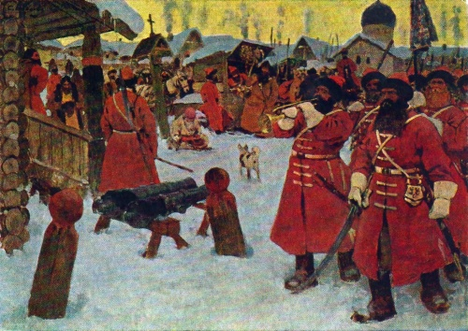
Царь-самодержец управлял стрелецким войском через специально созданный Стрелецкий приказ. Стрельцы каждого приказа имели отличительную форму одежды.
Вооружение стрельца состояло из гладкоствольной пищали (фитильного ружья), сабли и бердыша (боевого топора). Стрелецкое войско комплектовалось из царского окружения, т.е. свободного населения. Располагались стрелецкие полки в слободах. В мирное время на них возлагалась гарнизонная и пограничная служба. В военное время стрельцы - это серьезная угроза противнику.

Slide 9
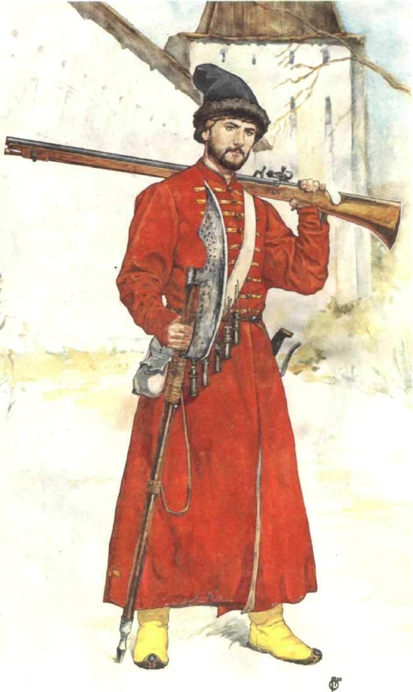
Московская Русь стала преобразовываться в централизованное государство, для защиты интересов которого требовалась уже государственная вооруженная организация т.е. постоянное войско.
Военные реформы Ивана Грозного были вызваны необходимостью укрепления русского войска и нацелены на:
- упорядочивание системы комплектования и военной службы в поместном войске;
организацию централизованного управления войском;
- создание постоянного стрелецкого войска;
выделение «наряда» (артиллерии) в самостоятельный род войска;
- централизацию системы снабжения;
- создание постоянной сторожевой службы на южных границах государства, которая явилась прообразом пограничных войск.

Slide 11
Военная реформа Петра I, создание регулярной армии.

Slide 14
«Только тот государь обе руки имеет, который и войско
сухопутное и флот имеет.» Петр Великий=

Slide 15
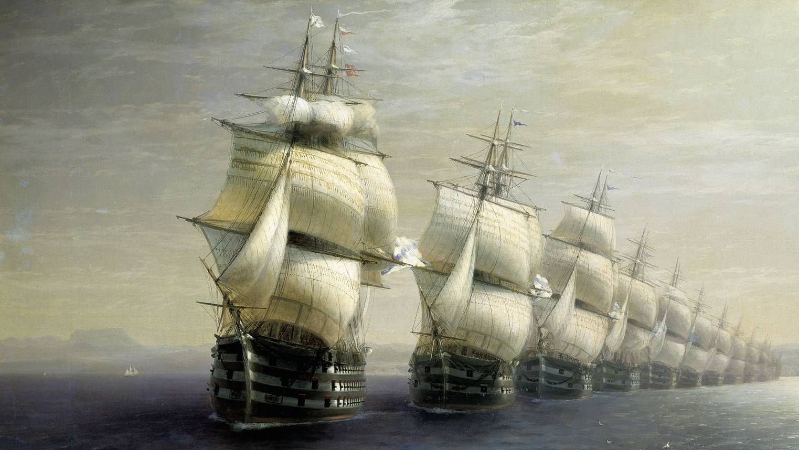

Slide 17
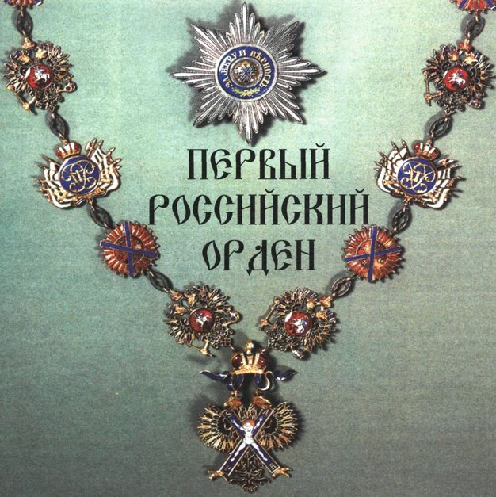

Slide 22
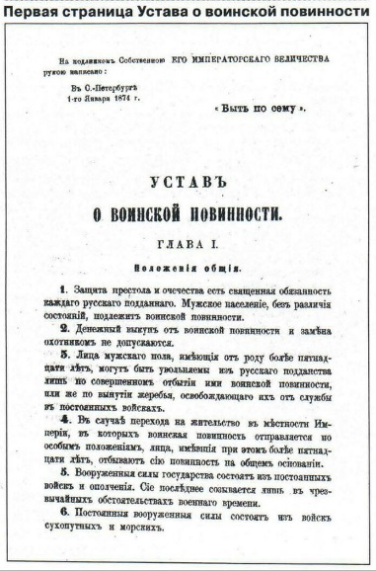
В 1874 году был утвержден новый Устав о воинской повинности. С этого времени в России отменили рекрутские наборы в армию и ввели всеобщую воинскую повинность, которая распространялась на мужское население всех классов и сословий, достигшее возраста 21 год. Общий срок службы устанавливался в 15 лет: из них 6 лет приходилось на действительную военную службу, 9 лет – на пребывание в запасе.

Slide 23
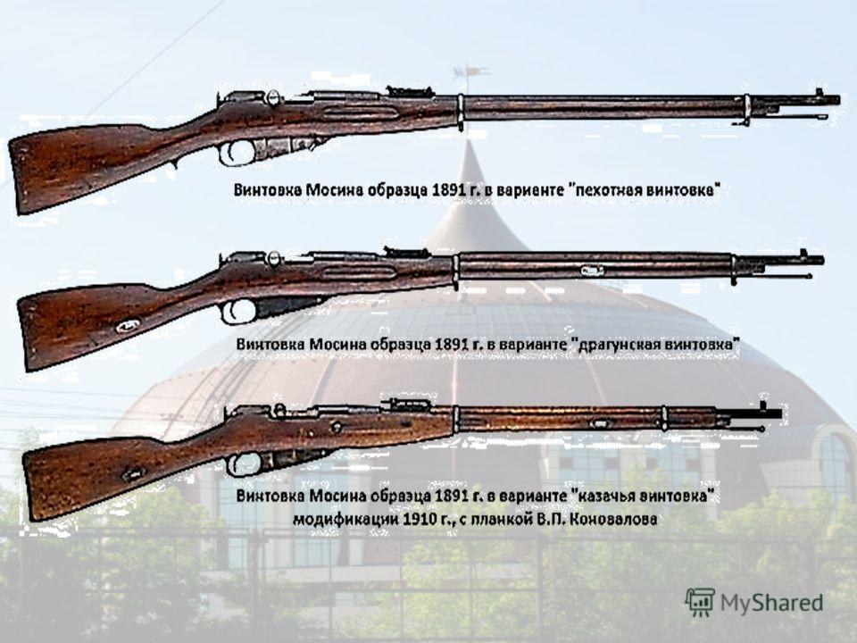
На вооружение пехоты в 1891 году была принята магазинная нарезная пятизарядная винтовка Мосина калибра 7,62 мм. В артиллерию стали поступать стальные орудия с нарезным стволом, имеющие большую дальность стрельбы. Во второй половине XIX века в России был осуществлен переход от парусного к паровому броненосному флоту.

Slide 24
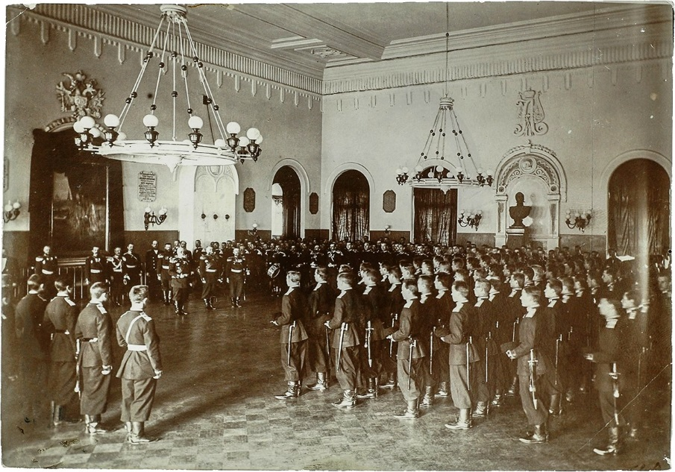
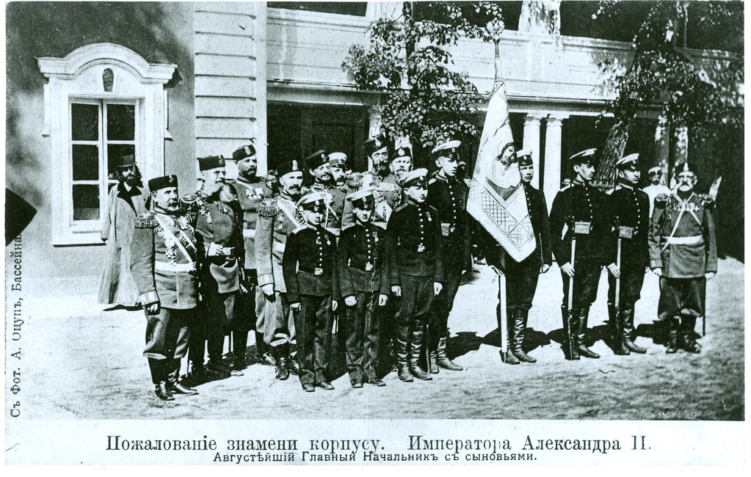

Slide 25
Военные реформы начала XX века

Slide 30
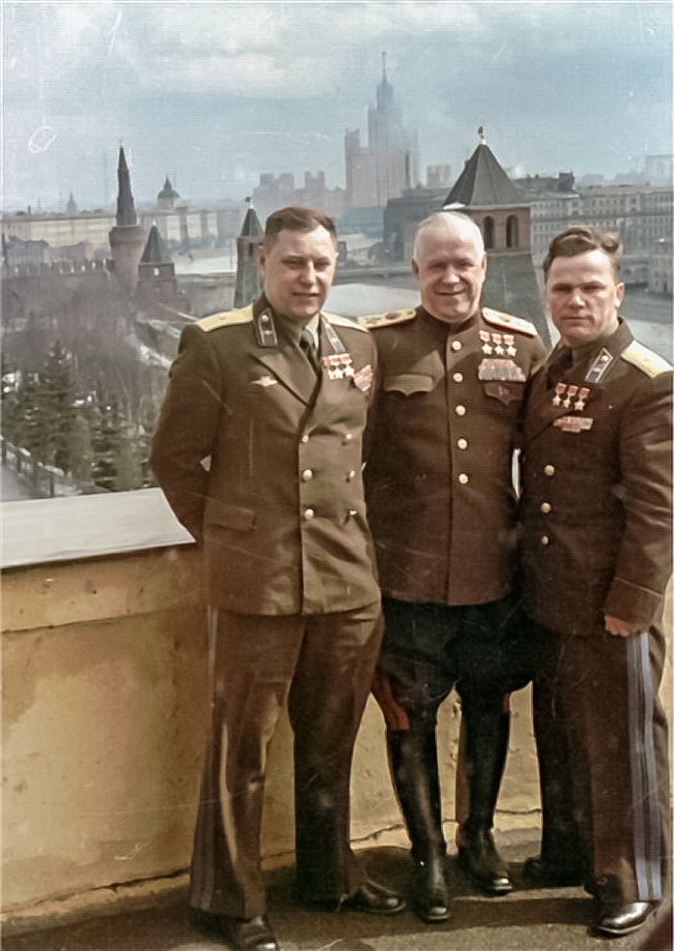
Трижды герои Советского Союза
Слева направо:
Покрышкин А.И.
Жуков Г.К.
Кожедуб И.Н.

Slide 31
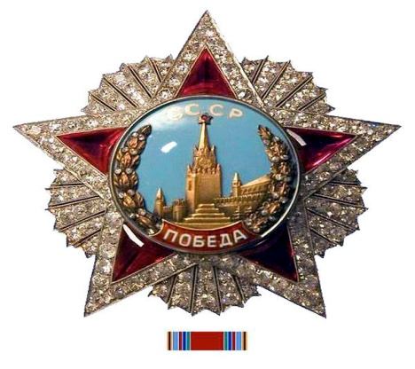
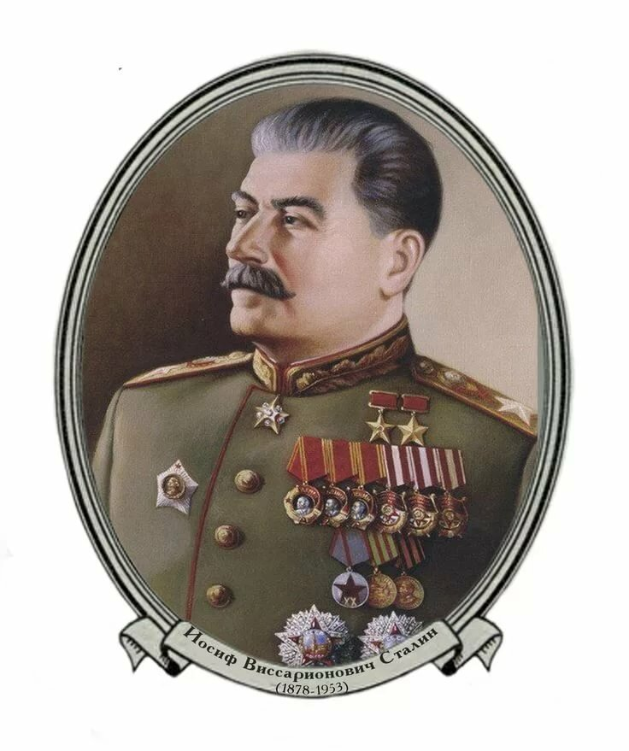
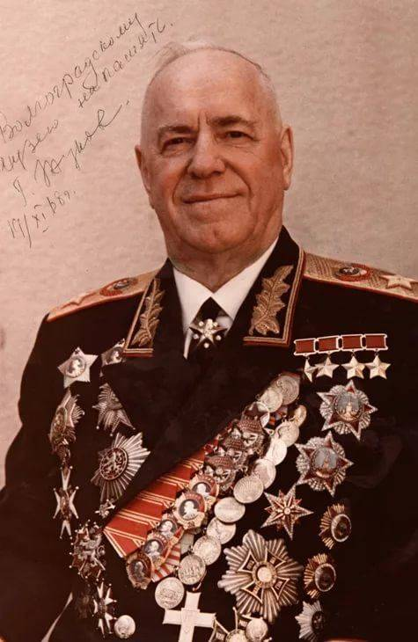
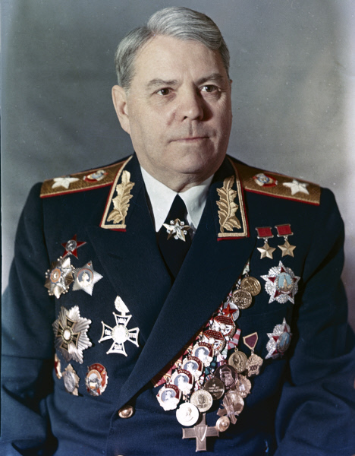
Кавалеры 2 орденов Победы
Жуков Г.К.
Василевский А.М.

Slide 37
